Slide 1
Урок русского языка в 4 классе (к учебнику Бунеева Р.Н.)
Понятие о прямой речи
Подготовила Быкова Татьяна Геннадьевна
учитель начальных классов
МКОУ «СОШ № 19 им.Л.А.Попугаевой»
г. Удачного

Slide 2
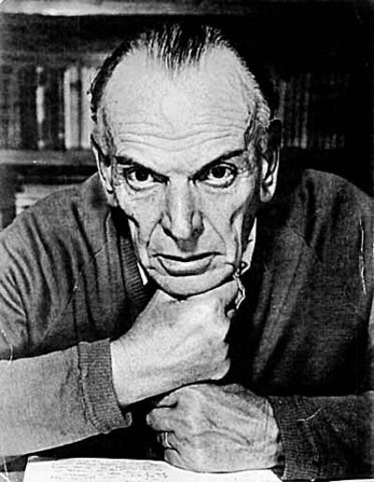
К. Паустовский (древнеримский писатель)
Истинная любовь к своей стране немыслима без любви к своему языку.

Slide 3
Словарная работа
Сочинять
Решать
выражать
стараться
сочинение
решение
выражение
старание

Slide 4
В каких значениях может употребляться слово РЕШЕНИЕ ?
/итогу/
Трудно было прийти к окончательному решению.
Наконец-то зачитали решение суда.
/постановление/
Ребята правильно оформили решение задачи.
Решение исполнить эту песню было неожиданным для артиста.
/осуществление замысла/

Slide 5
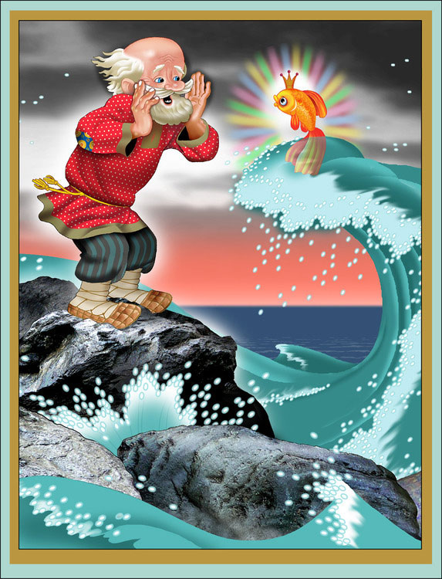
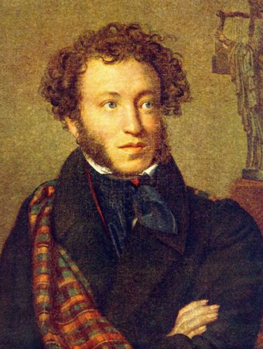
Приплыла к нему рыбка, спросила : «Чего тебе надобно, старче?»
Что необычного в этом предложении?

Slide 6
ПРЯМАЯ РЕЧЬ
Тема урока

Slide 7
Вопросы урока
? Что такое прямая речь?
? Из чего состоят предложения
с прямой речью?
? Как правильно записывать предложения с прямой речью?

Slide 8
Ей с поклоном старик отвечает: «Смилуйся, государыня-рыбка, еще пуще бранит меня старуха!»
Что интересного в этом предложении?

Slide 9
Приплыла к нему рыбка, спросила : «Чего тебе надобно, старче?»
Ей с поклоном старик отвечает: «Смилуйся, государыня-рыбка, еще пуще бранит меня старуха!»

Slide 10
Прямая речь
Стр. 84
это точно воспроизведённая чужая речь, переданная от лица того, кто её произнёс или написал

Slide 11
Прямая речь
СЛОВА АВТОРА
А
Глаголы:
сказал, проговорил, произнёс, ответил, подумал, воскликнул
ПРЯМАЯ РЕЧЬ
П

Slide 12
Как на письме оформляется предложение с прямой речью?

Slide 13
Приплыла к нему рыбка, спросила : «Чего тебе надобно, старче?»
Ей с поклоном старик отвечает: «Смилуйся, государыня-рыбка, еще пуще бранит меня старуха!»

Slide 14
Как на письме оформляется предложение с прямой речью?
Прямая речь заключается в кавычки.
После слов автора ставится двоеточие.
Первое слово прямой речи пишется с заглавной буквы.

Slide 15
Приплыла к нему рыбка, спросила : «Чего тебе надобно, старче?»
Ей с поклоном старик отвечает: «Смилуйся, государыня-рыбка, еще пуще бранит меня старуха!»

Slide 16
Наблюдаем по учебнику стр. 83 упражнение 83

Slide 17
К. Паустовский (русский писатель)
Истинная любовь к своей стране немыслима без любви к своему языку.

Slide 18
Русский писатель Паустовский сказал: «Истинная любовь к своей стране немыслима без любви к своему языку».
А: «П».

Slide 19
К. Паустовский (русский писатель)
Истинная любовь к своей стране немыслима без любви к своему языку.

Slide 20
Домашнее задание стр. 84 упражнение 84

